Slide 1
FUNGSI-FUNGSI PEUBAH ACAK
(TRANSFORMASI PEUBAH ACAK)
Teknik Fungsi Distribusi Kumulatif
Metode Transformasi
Jumlah Peubah Acak
Statistik Terurut

Slide 2
Konsep peubah acak diperkenalkan sedemikian hingga kejadian-kejadian dapat diasosiasikan dengan himpunan bilangan real dalam ruang rentang (range space) dari peubah acak. Hal ini memungkinkan kita untuk mengekspresikan secara matematis model peluang untuk populasi atau karakteristik yang ingin diteliti dalam bentuk suatu fungsi densitas peluang atau suatu fungsi distribusi kumulatif untuk peubah acak yang bersesuaian, katakanlah X.

Slide 3
Dalam kasus ini, X menyatakan karakteristik awal yang menjadi daya tarik dari fungsi densitas peluang f_{X}(x), disebut fungsi densitas peluang populasi.
Seringkali dalam banyak kasus beberapa fungsi peubah acak ini menjadi daya tarik. Misal jika X menyatakan umur anak ayam dalam minggu, peneliti lain mungkin menyatakan umur dalam hari, yakni Y = 7X. Dengan cara yang sama, W = X² atau Z = ln X atau beberapa fungsi lain mungkin menjadi daya tarik peneliti

Slide 4
Setiap fungsi dari peubah acak X adalah suatu peubah acak, dan fungsi distribusi dari suatu fungsi X ditentukan oleh distribusi peluang X. Misal, untuk peubah acak Y=7X maka P(21< X<28) = P(3 <Y< 4) dan sebagainya. Akan lebih berguna jika kita dapat menyata-kan fungsi densitas peluang atau fungsi distribusi kumulatif suatu fungsi dari peubah acak dalam fungsi densitas peluang atau fungsi distribusi kumulatif peubah acak asli

Slide 5
Fungsi denstias peluang seperti ini disebut distribusi-distribusi turunan (derived distributions). Suatu fungsi densitas peluang tertentu mungkin menyatakan fungsi densitas peluang populasi dalam suatu aplikasi, tetapi menjadi distribusi turunan dalam aplikasi lain. Dalam bab ini kita akan mempelajari beberapa teknik untuk memperoleh fungsi distribusi turunan dari suatu fungsi peubah acak antara lain: teknik fungsi distribusi kumulatif, metode transformasi, formula konvolusi, dan metode fungsi pembangkit momen

Slide 6
Teknik Fungsi Distribusi Kumulatif
Teknik fungsi distribusi kumulatif (cumu-lative distribution function, disingkat CDF) merupakan metode umum yang mengekspresikan peubah acak ”baru” dengan istilah peubah acak ”lama”. Misal peubah acak X memiliki fungsi distribusi kumulatif F_{X}(x) dan beberapa fungsi Y yang menjadi daya tarik, katakanlah Y = u(X).

Slide 7
Ide dari teknik fungsi distribusi kumulatif adalah mengekspresikan fungsi distribusi kumulatif dari Y dalam bentuk (terms) distribusi X.

Slide 8
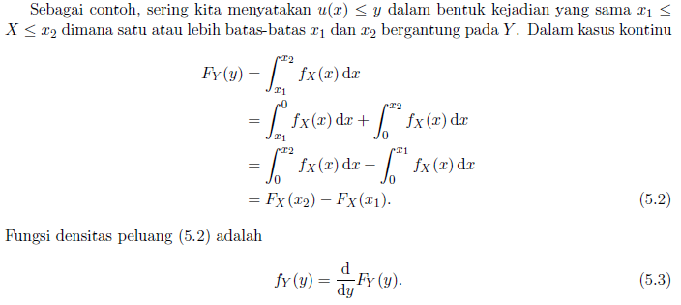

Slide 9
Ringkas:
Jika X peubah acak kontinu dengan fungsi densitas peluang f_{X}(x), maka Y=u(X) juga merupakan peubah acak kontinu. Fungsi densitas peluang peubah acak Y {f_{Y}(y)} dapat ditentukan dengan :
Tentukan fungsi distribusi/cdf peubah acak Y {F_{Y}(y)=P(Y ≤ y)}
Tentukan turunan pertama F_{Y}(y) terhadap y {F′_{Y}(y) = f_{Y}(y)}
Tentukan daerah hasil Y=u(X)

Slide 10
Jika X peubah acak diskret dengan fungsi densitas peluang f_{X}(x), maka Y=u(X) juga merupakan peubah acak diskret. Fungsi densitas peluang peubah acak Y {f_{Y}(y)} dapat ditentukan dengan :
Tentukan nilai-nilai yang mungkin untuk y
Tentukan fungsi distribusi/cdf peubah acak Y {F_{Y}(y)=P(Y ≤ y)}
Tentukan fungsi peluang dari Y berdasarkan F_{Y}(y)

Slide 11
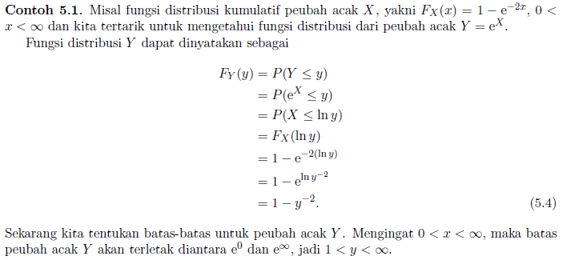

Slide 12
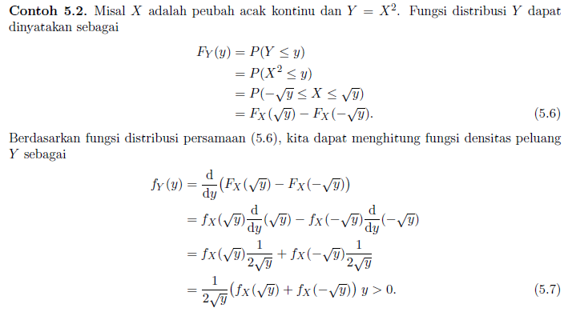

Slide 13
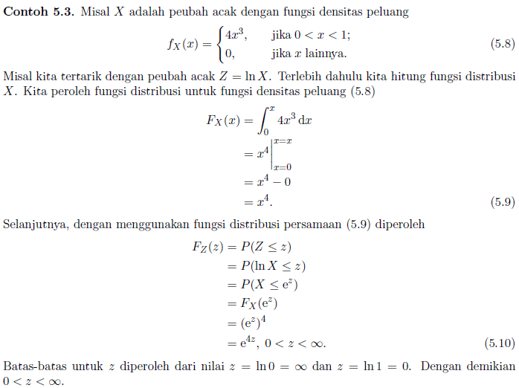

Slide 14
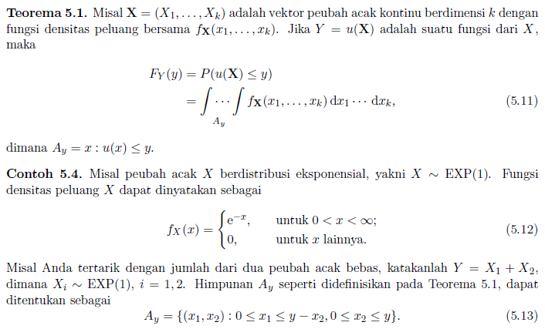

Slide 15
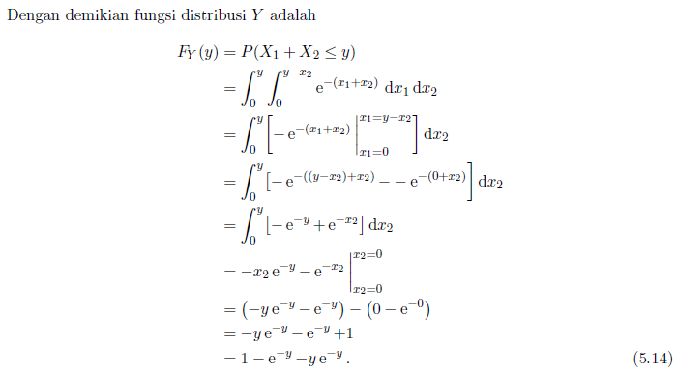

Slide 16
Contoh untuk peubah acak diskret
Bila X adalah peubah acak yang menyatakan banyak sisi Gambar (G) yang muncul bila 3 keping mata uang setimbang dilempar sekaligus, Tabel sebaran nilai peluang peubah acak X dinyatakan dalam tabel berikut, tentukan fungsi peluang untuk peubah Y = 2X+1!

Slide 17
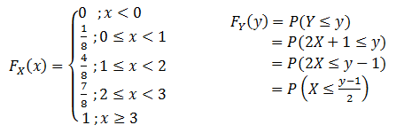
Dengan metode distribusi kumulatif, maka
Nilai-nilai yang mungkin dari Y=2X+1; Y={y|y=1, 3, 5, 7}
F_{Y}(y)=P(Y ≤ y)
Menentukan f_{Y}(y) berdasarkan F_{Y}(y)

Slide 18
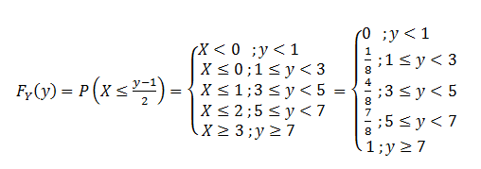
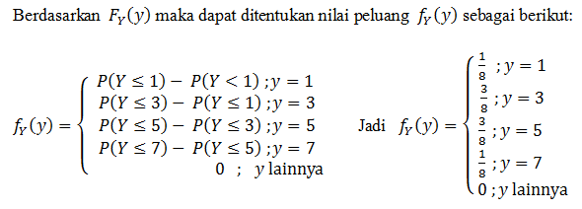

Slide 19
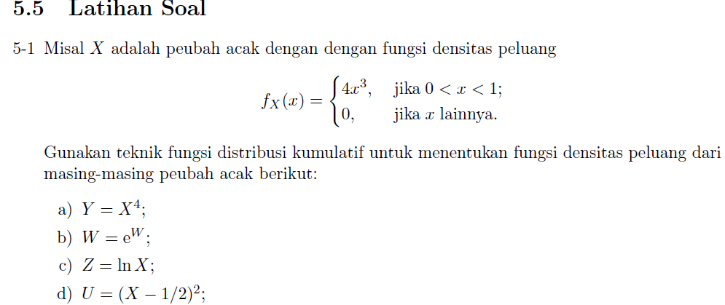

Slide 20
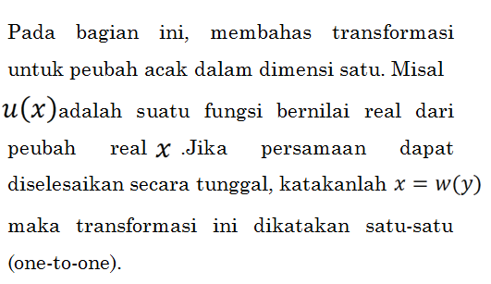

Slide 21
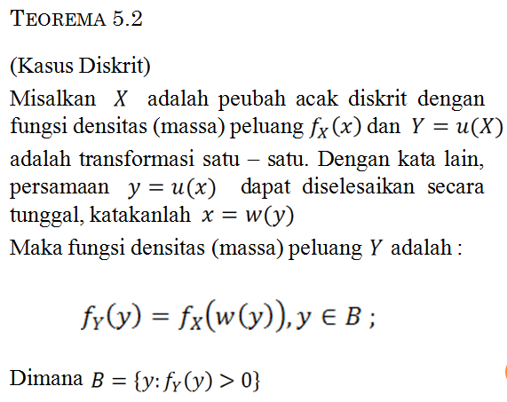

Slide 22
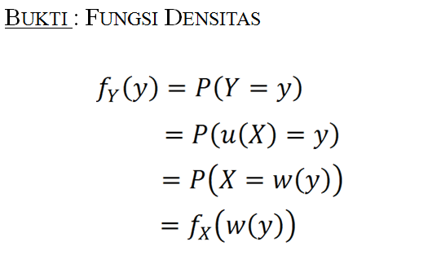

Slide 23
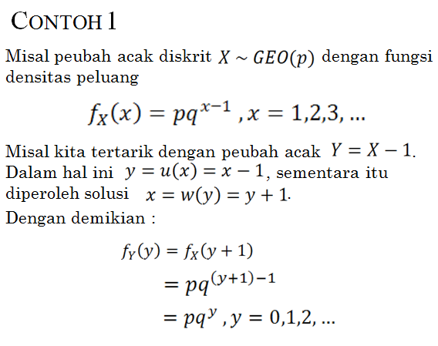

Slide 24
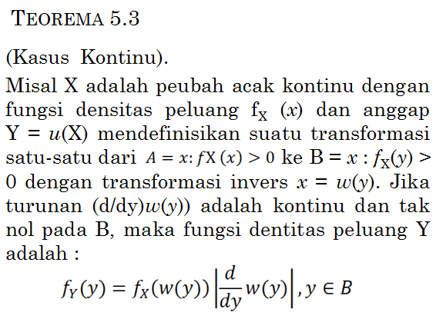

Slide 25
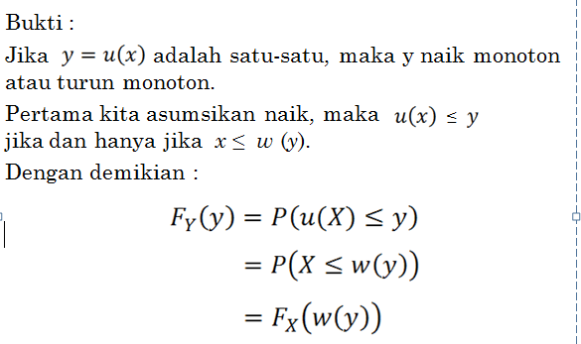

Slide 26
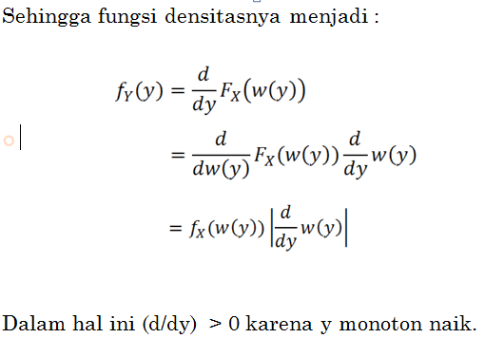

Slide 27
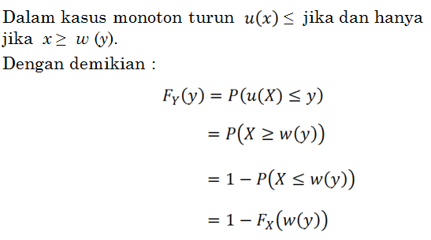

Slide 28
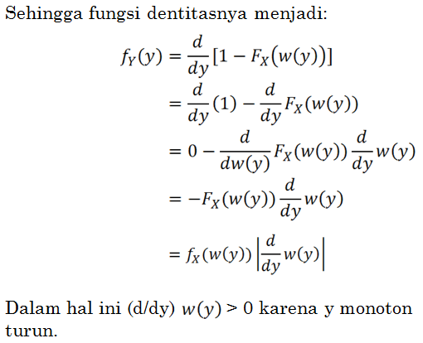

Slide 29
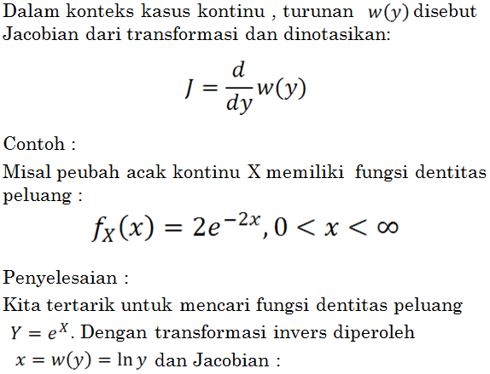

Slide 30
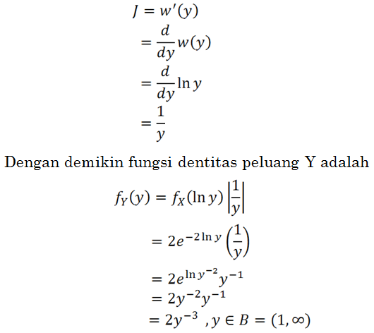

Slide 31
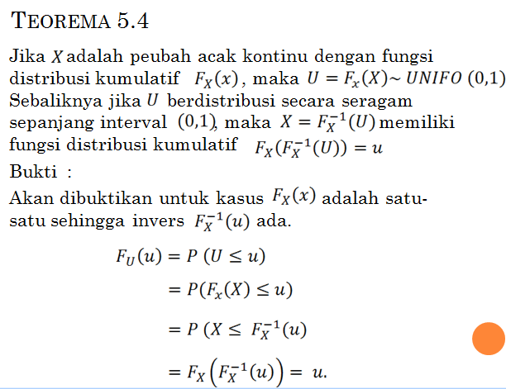

Slide 32
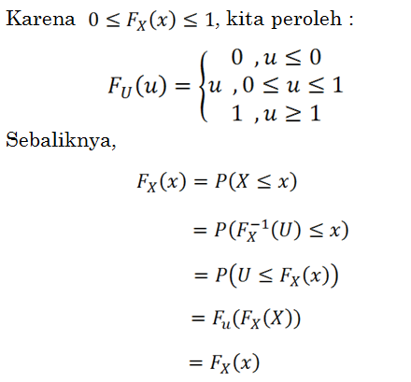

Slide 33
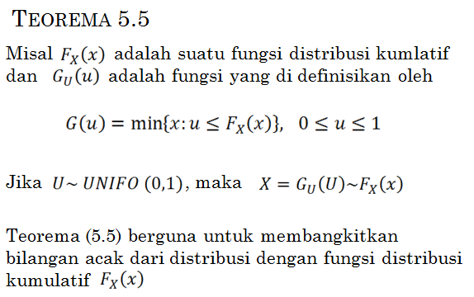

Slide 34
Metode Fungsi Pembangkit Momen
Fungsi pembangkit momen (moment generating function) dari suatu peubah acak secara unik menentukan distribusinya. Pendekatan fungsi pembangkit momen berguna dalam menentukan distribusi jumlah peubah acak bebas dan bahkan lebih nyaman dibandingkan melakukan transformasi bersama. Jika fungsi pembangkit momen suatu peubah acak diperoleh, maka langkah selanjutnya adalah menentukan atau mengenali distribusi yang memiliki fungsi pembangkit momen tersebut.

Slide 35
Teorema 5.8
Jika adalah peubah acak bebas dengan fungsi pembangkit momen maka fungsi pembangkit momen adalah

Slide 36
Bukti :

Slide 37
Apabila merupakan sampel acak dari suatu populasi dengan
fungsi densitas peluang
Dan fungsi pembangkit momen
maka :

Slide 38
Contoh 1
Misal adalah peubah-peubah acak berdistribusi Poisson yang saling bebas, yakni X _{i} ̴ POI(μ_{i} ) dan misal pula
Fungsi pembangkit momen X _{i} adalah

Slide 39
Dengan demikian fungsi pembangkit momen Y adalah
Bentuk diatas adalah fungsi pembangkit momen dari POI(μ₁ +...+μ_{n} ). Jadi
̴

Slide 40
Contoh 2
Misal adalah peubah-peubah acak berdistribusi Normal dan saling bebas, yakni X _{i} ̴ N(μ_{i} ,σ²); i=1,....,n. dan misal
Fungsi pembangkit momen X _{i} adalah

Slide 41
Bentuk diatas adalah fungsi pembangkit
momen dari Y ̴

Slide 42
Contoh 3
Misalkan X₁ dan X₂ adalah variabel-variabel acak yang saling bebas, dan mempunyai PDF yang sama yaitu :
Maka PDF bersama dari X₁ dan X₂ adalah :

Slide 43
Diketahui variabel acak baru
Akan dicari PDF dari Y dengan menggunakan teknik MGF

Slide 44
Jawab :

Slide 46
Karena
Dan transformasinya

Slide 47
Maka
Dari hasil sebelumnya :
Maka
y | 2 | 3 | 4 | 5 | 6 | lainnya
g(y) |  |  |  |  |  | 0

